Slide 1
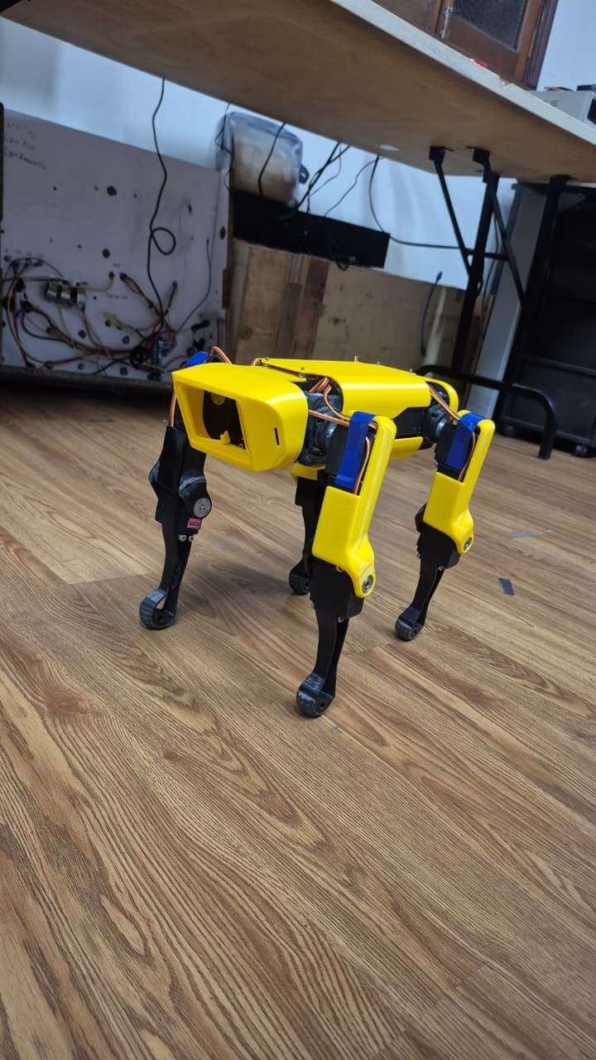
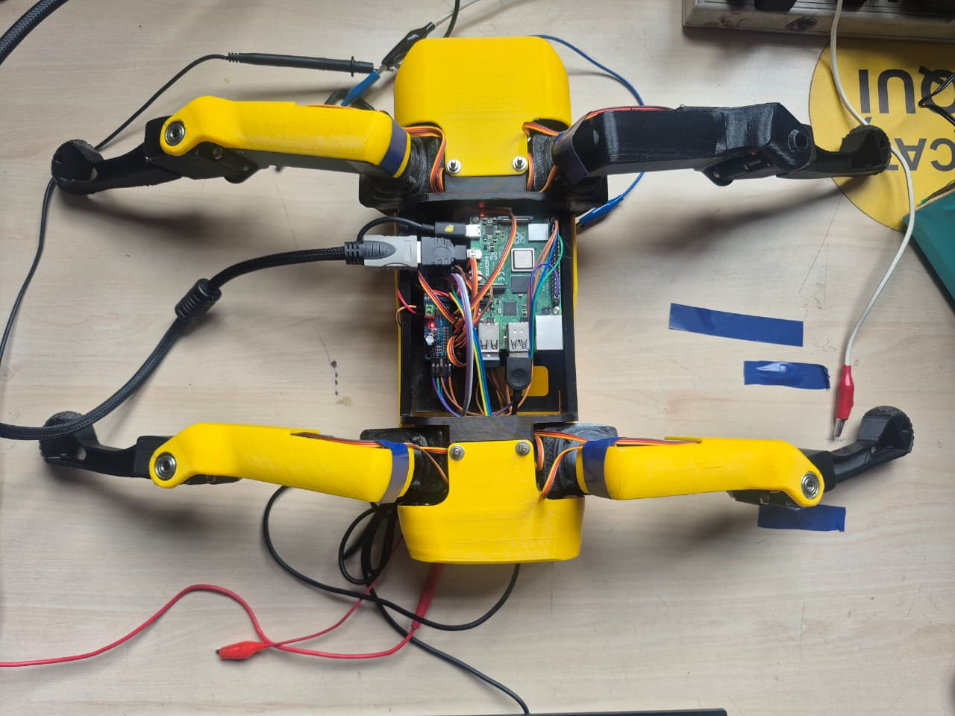
Nuestro robot: qué hemos logrado
Nova Spot Micro · Control del movimiento y del equilibrio
Buscamos una marcha estable y probar si el robot mejora aprendiendo de sus resultados.
Ahora: pruebas del robot real
El robot camina en simulación.
Los 12 motores respondieron.
Las pruebas físicas se pausaron por exceso de corriente.
Falta resolver la causa.
5 · Electrónica y conexiones en banco
Ya tenemos el prototipo.
Falta comprobar que camina de forma segura.
1 · Vista general del robot
David Esteban Díaz Castro · David Felipe Díaz Suesca
NOVA SPOT MICRO · Proyecto de Grado II · 07 septiembre 2026
1/6
Notes:
Nuestro propósito es que el robot camine de forma estable y comprobar si el aprendizaje ayuda a mejorar su movimiento. Ya tenemos el modelo en simulación y el prototipo que se ve en las fotografías. En las pruebas físicas respondieron los doce motores, pero apareció un exceso de corriente y detuvimos las pruebas. Todavía debemos resolver la causa antes de continuar. Las fotografías muestran la construcción; no demuestran por sí solas una marcha segura.

Slide 2
¿Cuánto hemos avanzado?
OE = objetivo específico. Los porcentajes son estimaciones basadas en evidencias.
Objetivo | ¿Qué hicimos y cómo se demuestra? | % | Pendiente
OE1 · Conocer y modelar el robot | Creamos el modelo matemático. Evidencia: código y pruebas. | 50 % | Medir el robot real y comprobar el modelo.
OE2 · Controlarlo con seguridad | El programa detectó 9 fallos de prueba. Evidencia: registros de cada respuesta. | 50 % | Comprobar alimentación, protecciones y motores.
OE3 · Crear sus movimientos | Probamos postura, paso y gateo. Evidencia: datos de simulación. | 75 % | Probar la marcha real y mejorar los apoyos simulados.
OE4 · Aprender correcciones | Entrenamos el algoritmo cinco veces. Las evaluaciones no mostraron la mejora buscada. | 50 % | Mejorar el aprendizaje y probarlo antes de usarlo.
OE5 · Comparar los resultados | Hicimos una comparación inicial. Evidencia: informes y datos. | 25 % | Completar pruebas comparables en simulación y robot real.
Cálculo propuesto: 4 etapas por objetivo; cada etapa terminada suma 25 %.
NOVA SPOT MICRO · Proyecto de Grado II · 07 septiembre 2026
2/6
Notes:
Cada fila corresponde a uno de los cinco objetivos. Para el primero tenemos un modelo matemático, pero falta contrastarlo con mediciones del robot. Para el segundo tenemos un programa que detecta fallos, pero falta comprobar la seguridad eléctrica. En el tercero ya creamos y probamos movimientos en simulación. En el cuarto entrenamos el algoritmo, aunque no logró la mejora buscada. El quinto está menos avanzado porque falta completar la comparación. Estos porcentajes son estimaciones: dividimos cada objetivo en cuatro etapas y cada etapa cerrada suma 25 %. La guía técnica explica cuáles son.

Slide 3
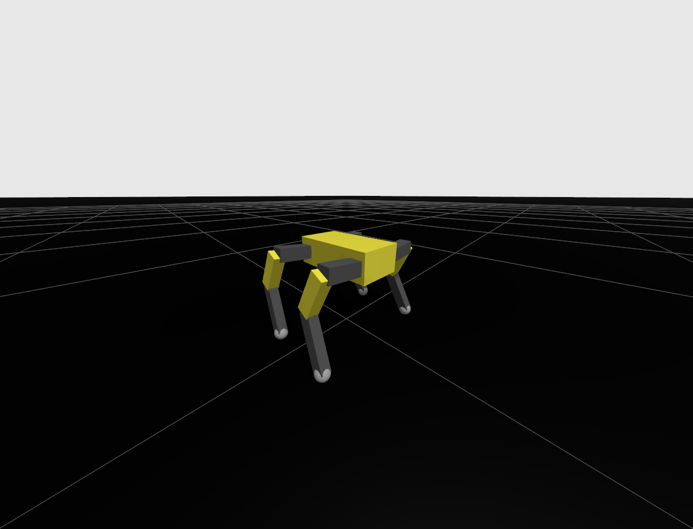
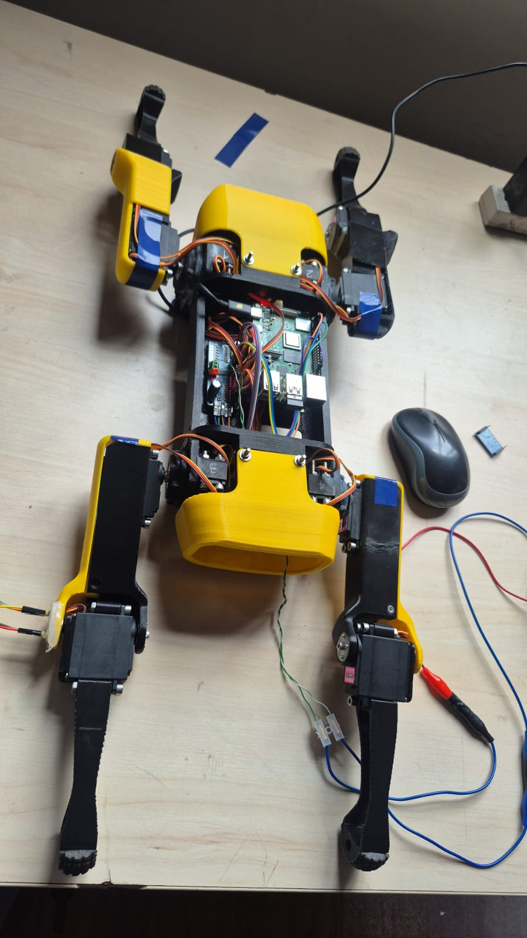
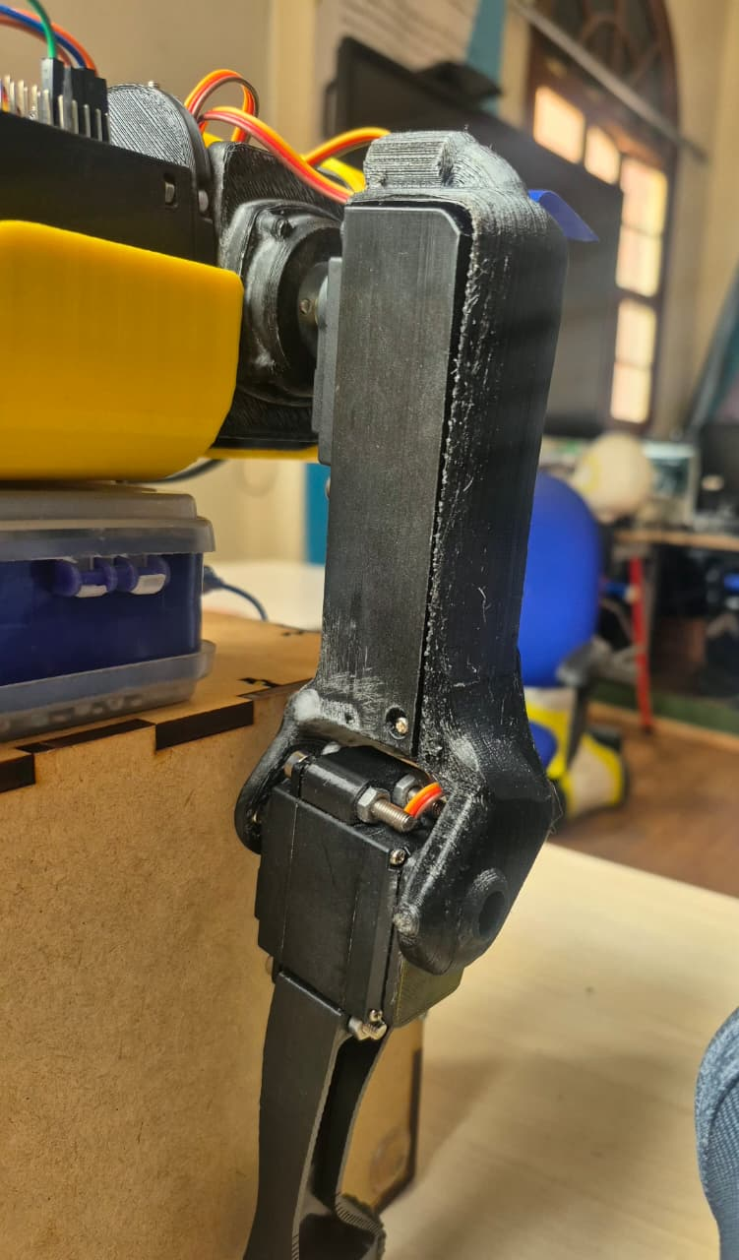
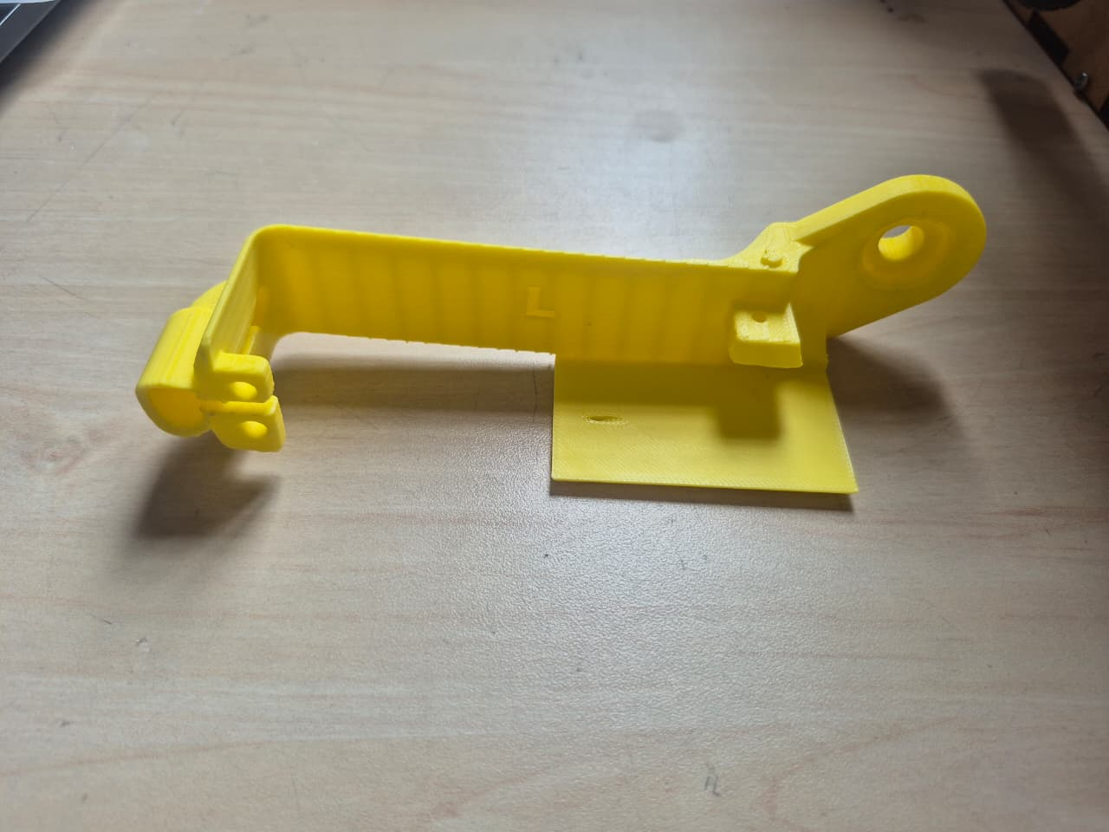
¿Qué mostraron las pruebas?
Gazebo y MuJoCo son los dos simuladores que usamos para probar el movimiento.
Gazebo · el robot avanza
En 5 pruebas avanzó unos 2,4 cm
por cada secuencia completa de gateo.
MuJoCo · logramos mejorar el paso
El avance pasó de 2,7 a 9,9 mm por ciclo.
Falta mejorar cuándo apoya cada pata.
Seguridad · el programa detectó los fallos
Detectó los 9 fallos que provocamos
y envió la orden de detener la marcha.
Aprendizaje · todavía no logró la mejora
Nova Spot Micro · captura real de Gazebo
Entrenamos el algoritmo cinco veces.
Las correcciones no cumplieron lo esperado.
Fuentes: tesis; cierre MuJoCo 03/09; diagnóstico PPO 02/09.
Ensamble
Articulación
Pieza impresa
NOVA SPOT MICRO · Proyecto de Grado II · 07 septiembre 2026
3/6
Notes:
Gazebo y MuJoCo son programas que simulan el robot. En Gazebo hicimos cinco pruebas y el avance medio fue de unos 2,4 centímetros por cada secuencia completa de gateo. En MuJoCo ajustamos el movimiento y el avance pasó de 2,7 a 9,9 milímetros por ciclo. Aún falta mejorar cuándo despega y aterriza cada pata. El programa de seguridad detectó los nueve fallos que provocamos y envió la orden de detener la marcha; falta comprobar la parada eléctrica real. Entrenamos el algoritmo de aprendizaje cinco veces, pero sus correcciones no cumplieron los criterios de mejora. La captura de Gazebo ilustra el modelo actual: los números vienen de los informes de pruebas anteriores.

Slide 4
¿Cómo va la escritura de la tesis?
Tenemos un borrador de 73 páginas. Falta completarlo con las pruebas y resultados pendientes.
Ya está escrito
Falta completar
Hay que actualizar
Modelo matemático
Cómo hicimos las pruebas
Cómo funciona el sistema
Resultados de simulación
Procedimientos y anexos
Mediciones del robot real
Pruebas de seguridad
Comparación final
Análisis de los resultados
Conclusiones finales
Nuevas pruebas de MuJoCo
Avances y fotos del prototipo
Problema de corriente
Textos que dicen que aún no entrenamos el algoritmo
Cronograma y presupuesto
NOVA SPOT MICRO · Proyecto de Grado II · 07 septiembre 2026
4/6
Notes:
La tesis ya tiene un borrador de 73 páginas. Están escritos el modelo, los procedimientos, el funcionamiento del sistema y los resultados disponibles. Faltan las mediciones y pruebas del robot real, la comparación final y las conclusiones definitivas. También debemos añadir las nuevas pruebas y fotos. Hay frases antiguas que dicen que no hemos entrenado el algoritmo, aunque ya lo hicimos. Vamos a corregirlas para que el documento refleje el mismo estado en todas sus secciones. Tener los capítulos escritos no significa que la tesis esté terminada.

Slide 5
¿Qué falta hacer y en qué orden?
Primero resolver la parte eléctrica; después probar el movimiento y comparar los resultados.
1 · Revisar la electricidad
2 · Probar el movimiento
3 · Comparar y concluir
Encontrar la causa del exceso de corriente.
Revisar la placa de control.
Medir voltaje y consumo.
Comprobar el apagado seguro.
Ajustar primero un motor.
Después probar una pata.
Comprobar postura y marcha.
Medir los movimientos reales.
Mejorar el algoritmo de aprendizaje.
Probar con y sin sus correcciones.
Usar las mismas condiciones.
Explicar qué mejoró y qué no.
En paralelo: actualizar la tesis con lo que ya hicimos.
Principal dificultad: faltan pruebas físicas y aún no demostramos la mejora por aprendizaje.
NOVA SPOT MICRO · Proyecto de Grado II · 07 septiembre 2026
5/6
Notes:
El orden de trabajo empieza por resolver el exceso de corriente y comprobar el apagado seguro. Después ajustaremos un motor y una pata antes de probar el robot completo. Registraremos sus movimientos y el consumo. Finalmente evaluaremos las correcciones aprendidas frente al movimiento básico, usando las mismas condiciones. La comparación debe mostrar tanto lo que mejora como lo que empeora. En paralelo actualizaremos la tesis. Las principales dificultades son la validación física pendiente y que aún no hemos demostrado la mejora mediante aprendizaje.

Slide 6
¿Qué entregaremos en la próxima revisión?
Compromiso propuesto: un informe de revisión eléctrica y el borrador de tesis actualizado.
Un informe con mediciones y una tesis actualizada
Registrar qué revisamos, qué medimos y qué falta resolver.
Incluir fotos, resultados nuevos y correcciones del documento.
“Nuestro proyecto todavía no puede darse por terminado porque falta comprobar la marcha segura del robot real y evaluar las correcciones aprendidas.”
“La evidencia que permitirá demostrar su finalización será el registro de pruebas comparables, con mediciones y conclusiones sobre lo que funcionó y lo que no.”
NOVA SPOT MICRO · Proyecto de Grado II · 07 septiembre 2026
6/6
Notes:
Para la próxima revisión proponemos entregar un informe de revisión eléctrica y una versión actualizada de la tesis. El informe debe decir qué revisamos, qué medimos, con qué instrumentos y qué falta. Si una prueba no puede hacerse con seguridad, lo registraremos como pendiente. No prometemos una caminata antes de resolver esos requisitos. Nuestro proyecto todavía no puede darse por terminado porque falta comprobar la marcha segura del robot real y evaluar las correcciones aprendidas. La evidencia de cierre serán pruebas comparables, mediciones y conclusiones que expliquen lo que funcionó y lo que no.

